Slide 3
磨尖课08 焦比体系

Slide 4
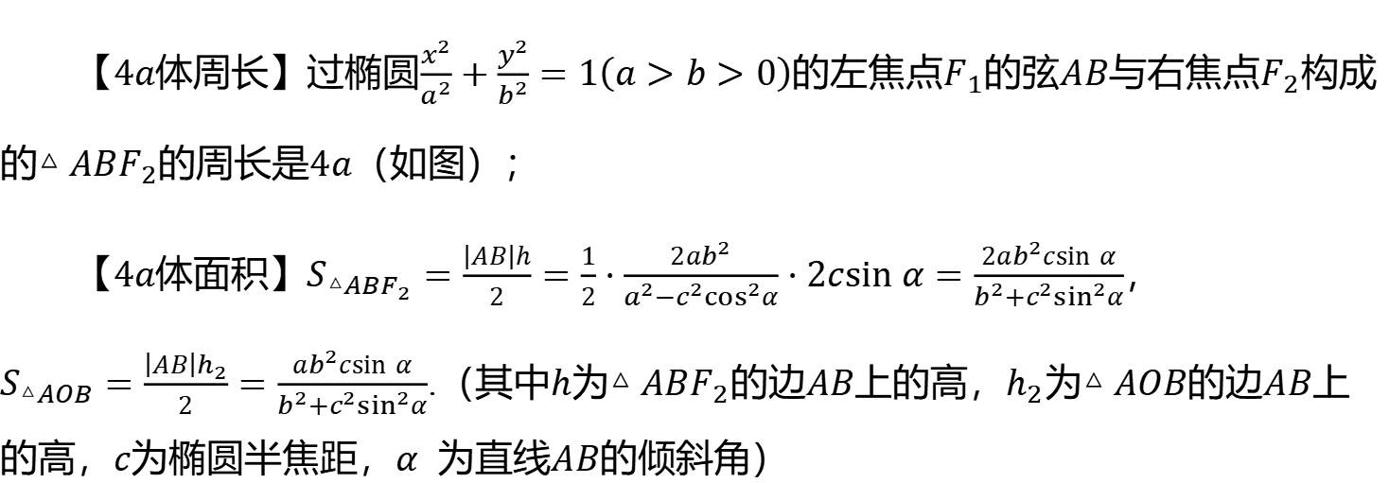
一、焦比体系之椭圆
【$4a$体周长】过椭圆$\frac{x^{2}}{a^{2}}+\frac{y^{2}}{b^{2}}=1\left(a>b>0\right)$的左焦点$F_{1}$的弦$AB$与右焦点$F_{2}$ 构成
的$△ABF_{2}$的周长是$4a$ （如图）；
【$4a$体面积】$S_{△ABF_{2}}=\frac{\left|AB\right|h}{2}=\frac{1}{2}⋅\frac{2ab^{2}}{a^{2}−c^{2}\cos^{2}α}⋅2csin α=\frac{2ab^{2}csin α}{b^{2}+c^{2}\sin^{2}α}$ ，
$S_{△AOB}=\frac{\left|AB\right|h_{2}}{2}=\frac{ab^{2}csin α}{b^{2}+c^{2}\sin^{2}α}$.（其中$h$为$△ABF_{2}$的边$AB$上的高，$h_{2}$为$△AOB$的边$AB$ 上
的高，$c$为椭圆半焦距，$α$ 为直线$AB$ 的倾斜角）

Slide 5
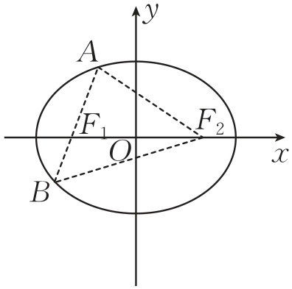
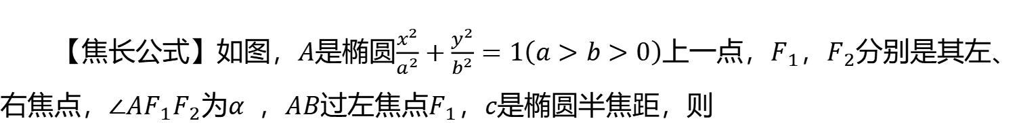
【焦长公式】如图，$A$是椭圆$\frac{x^{2}}{a^{2}}+\frac{y^{2}}{b^{2}}=1\left(a>b>0\right)$上一点，$F_{1}$，$F_{2}$分别是其左、右焦点，$∠AF_{1}F_{2}$为$α$ ，$AB$过左焦点$F_{1}$，$c$ 是椭圆半焦距，则

Slide 6
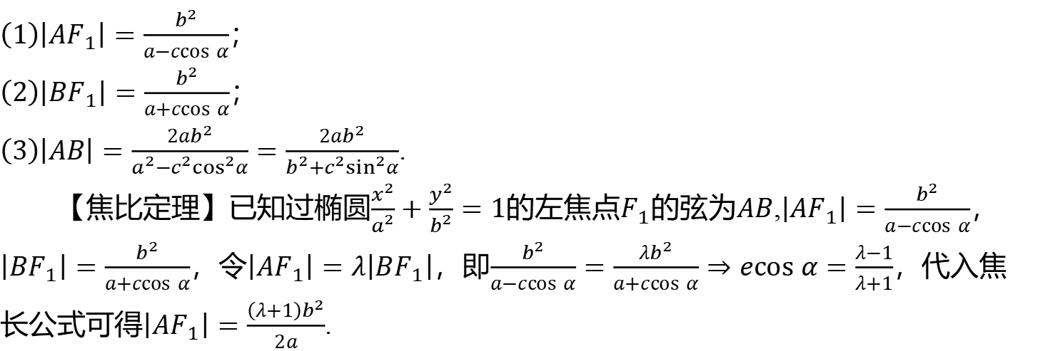
$\left(1\right)\left|AF_{1}\right|=\frac{b^{2}}{a−ccos α}$ ；
$\left(2\right)\left|BF_{1}\right|=\frac{b^{2}}{a+ccos α}$ ；
$\left(3\right)\left|AB\right|=\frac{2ab^{2}}{a^{2}−c^{2}\cos^{2}α}=\frac{2ab^{2}}{b^{2}+c^{2}\sin^{2}α}$ .
【焦比定理】已知过椭圆$\frac{x^{2}}{a^{2}}+\frac{y^{2}}{b^{2}}=1$的左焦点$F_{1}$的弦为$AB$,$\left|AF_{1}\right|=\frac{b^{2}}{a−ccos α}$ ，
$\left|BF_{1}\right|=\frac{b^{2}}{a+ccos α}$，令$\left|AF_{1}\right|=λ\left|BF_{1}\right|$，即$\left.\frac{b^{2}}{a−ccos α}=\frac{λb^{2}}{a+ccos α}⇒ecos α=\frac{λ−1}{λ+1}\right.$ ，代入焦
长公式可得$\left|AF_{1}\right|=\frac{\left(λ+1\right)b^{2}}{2a}$ .

Slide 7
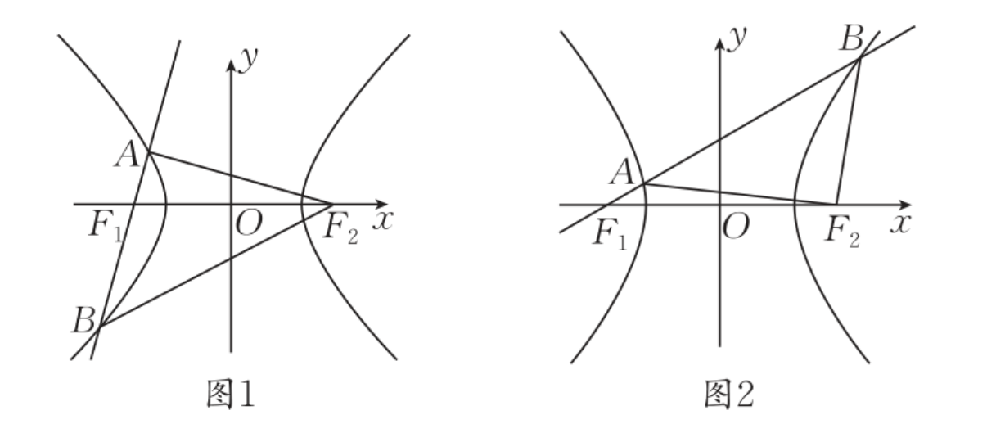
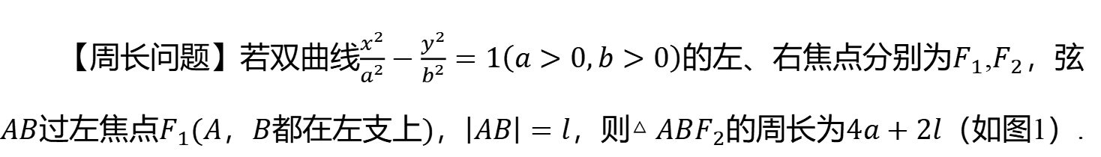
二、焦比体系之双曲线
【周长问题】若双曲线$\frac{x^{2}}{a^{2}}−\frac{y^{2}}{b^{2}}=1\left(a>0,b>0\right)$的左、右焦点分别为$F_{1}$,$F_{2}$，弦$AB$过左焦点$F_{1}(A$，$B$都在左支上$)$，$\left|AB\right|=l$，则$△ABF_{2}$的周长为$4a+2l$ （如图1）.

Slide 8
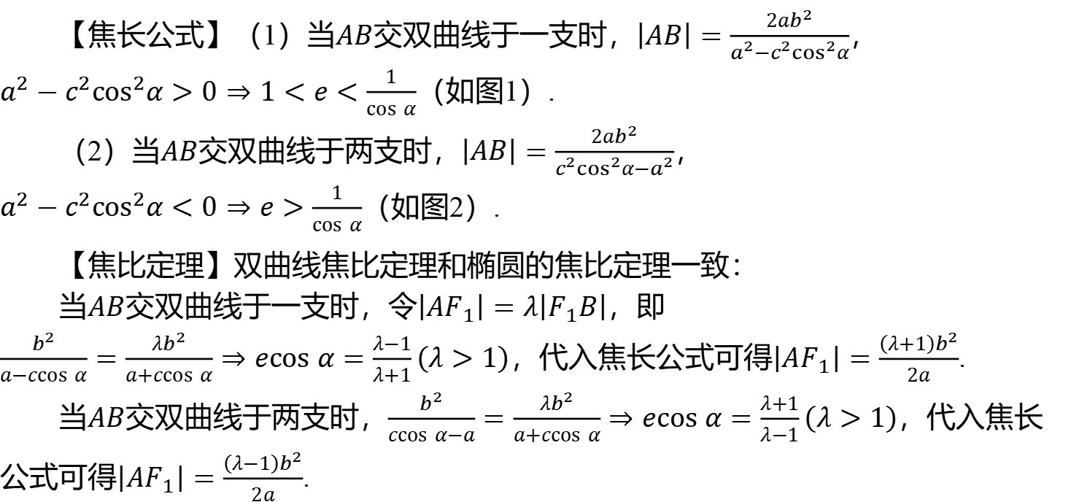
【焦长公式】（1）当$AB$交双曲线于一支时，$\left|AB\right|=\frac{2ab^{2}}{a^{2}−c^{2}\cos^{2}α}$ ，
$\left.a^{2}−c^{2}\cos^{2}α>0⇒1<e<\frac{1}{cos α}\right.$ （如图1）.
（2）当$AB$交双曲线于两支时，$\left|AB\right|=\frac{2ab^{2}}{c^{2}\cos^{2}α−a^{2}}$ ，
$\left.a^{2}−c^{2}\cos^{2}α<0⇒e>\frac{1}{cos α}\right.$ （如图2）.
【焦比定理】双曲线焦比定理和椭圆的焦比定理一致：
当$AB$交双曲线于一支时，令$\left|AF_{1}\right|=λ\left|F_{1}B\right|$ ，即
$\left.\frac{b^{2}}{a−ccos α}=\frac{λb^{2}}{a+ccos α}⇒ecos α=\frac{λ−1}{λ+1}\left(λ>1\right)\right.$，代入焦长公式可得$\left|AF_{1}\right|=\frac{\left(λ+1\right)b^{2}}{2a}$ .
当$AB$交双曲线于两支时，$\left.\frac{b^{2}}{ccos α−a}=\frac{λb^{2}}{a+ccos α}⇒ecos α=\frac{λ+1}{λ−1}\left(λ>1\right)\right.$ ，代入焦长
公式可得$\left|AF_{1}\right|=\frac{\left(λ−1\right)b^{2}}{2a}$ .

Slide 9
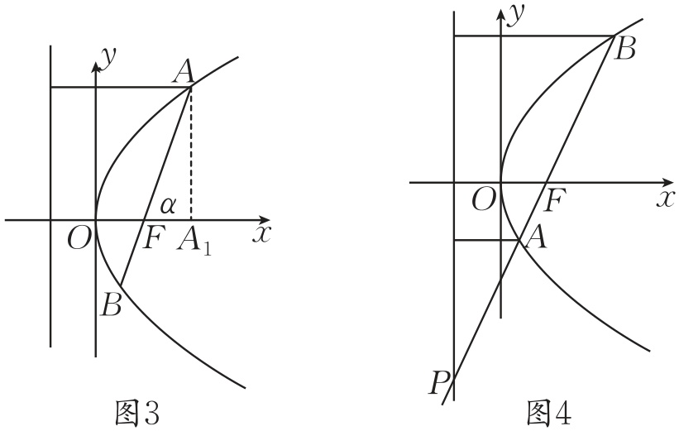
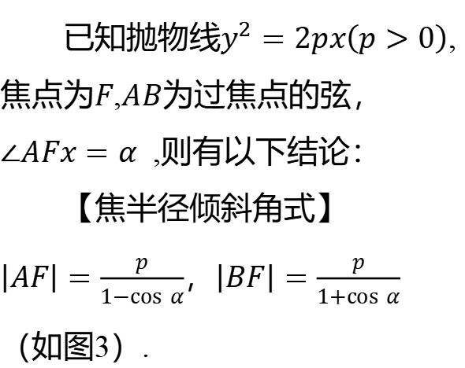
三、焦比体系之抛物线
已知抛物线$y^{2}=2px\left(p>0\right)$ ,
焦点为$F$,$AB$ 为过焦点的弦，
$∠AFx=α$ ,则有以下结论：
【焦半径倾斜角式】
$\left|AF\right|=\frac{p}{1−cos α}$，$\left|BF\right|=\frac{p}{1+cos α}$
（如图3）.

Slide 10

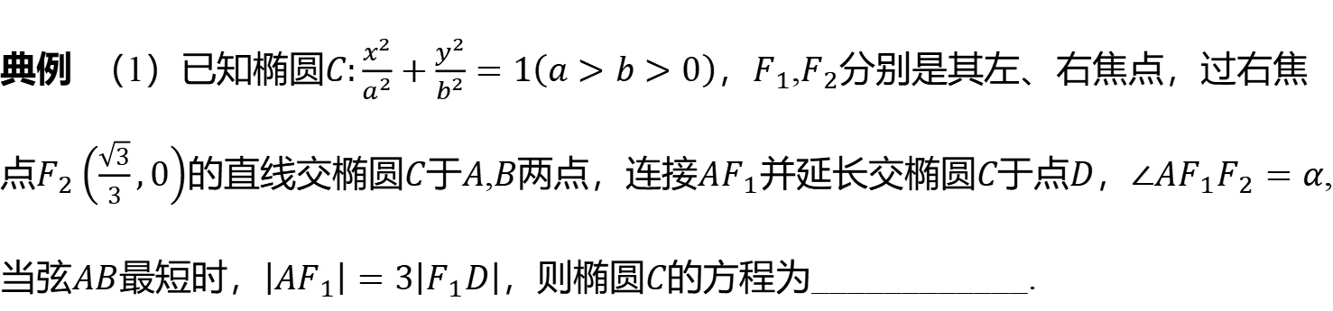
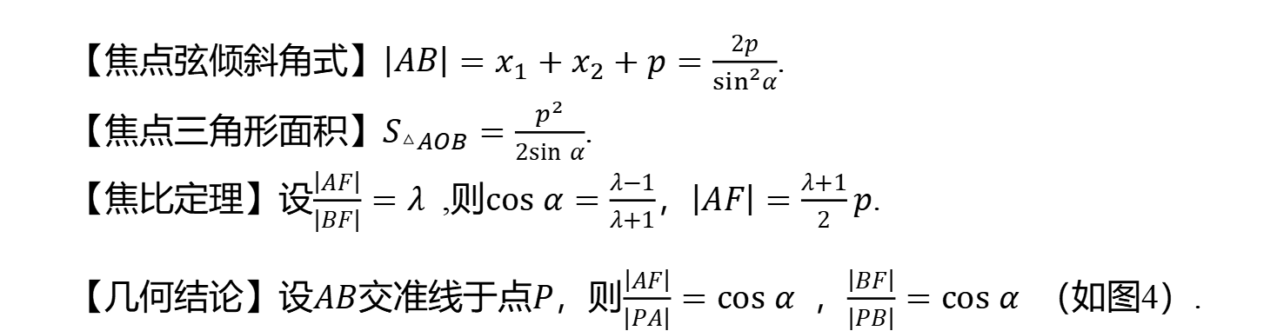
【焦点弦倾斜角式】$\left|AB\right|=x_{1}+x_{2}+p=\frac{2p}{\sin^{2}α}$ .
【焦点三角形面积】$S_{△AOB}=\frac{p^{2}}{2sin α}$ .
【焦比定理】设$\frac{\left|AF\right|}{\left|BF\right|}=λ$ ,则$cos α=\frac{λ−1}{λ+1}$，$\left|AF\right|=\frac{λ+1}{2}p$ .
【几何结论】设$AB$交准线于点$P$，则$\frac{\left|AF\right|}{\left|PA\right|}=cos α$ ，$\frac{\left|BF\right|}{\left|PB\right|}=cos α$ （如图4）.
典例 （1）已知椭圆$C:\frac{x^{2}}{a^{2}}+\frac{y^{2}}{b^{2}}=1\left(a>b>0\right)$，$F_{1}$,$F_{2}$分别是其左、右焦点，过右焦点$F_{2}\left(\frac{\sqrt{3}}{3},0\right)$的直线交椭圆$C$于$A$,$B$两点，连接$AF_{1}$并延长交椭圆$C$于点$D$，$∠AF_{1}F_{2}=α$, 当弦$AB$最短时，$\left|AF_{1}\right|=3\left|F_{1}D\right|$，则椭圆$C$ 的方程为_ ___________.
$x^{2}+\frac{3y^{2}}{2}=1$

Slide 11
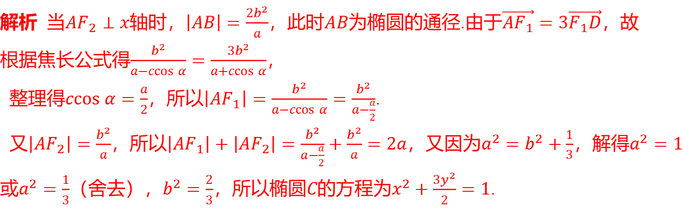
解析 当$AF_{2}⊥x$轴时，$\left|AB\right|=\frac{2b^{2}}{a}$，此时$AB$为椭圆的通径.由于$\vec{AF_{1}}=3\vec{F_{1}D}$ ，故
根据焦长公式得$\frac{b^{2}}{a−ccos α}=\frac{3b^{2}}{a+ccos α}$ ，
整理得$ccos α=\frac{a}{2}$，所以$\left|AF_{1}\right|=\frac{b^{2}}{a−ccos α}=\frac{b^{2}}{a−\frac{a}{2}}$ .
又$\left|AF_{2}\right|=\frac{b^{2}}{a}$，所以$\left|AF_{1}\right|+\left|AF_{2}\right|=\frac{b^{2}}{a−\frac{a}{2}}+\frac{b^{2}}{a}=2a$，又因为$a^{2}=b^{2}+\frac{1}{3}$，解得$a^{2}=1$
或$a^{2}=\frac{1}{3}$（舍去），$b^{2}=\frac{2}{3}$，所以椭圆$C$的方程为$x^{2}+\frac{3y^{2}}{2}=1$ .

Slide 12

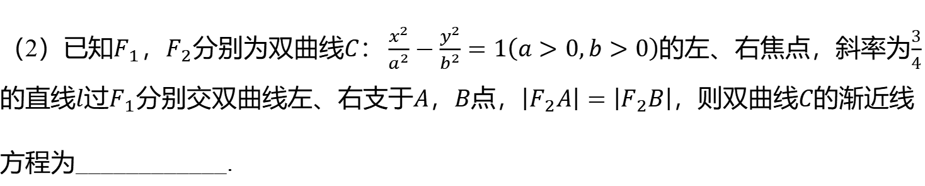
（2）已知$F_{1}$，$F_{2}$分别为双曲线$C\text{：}\frac{x^{2}}{a^{2}}−\frac{y^{2}}{b^{2}}=1\left(a>0,b>0\right)$的左、右焦点，斜率为$\frac{3}{4}$的直线$l$过$F_{1}$分别交双曲线左、右支于$A$，$B$点，$\left|F_{2}A\right|=\left|F_{2}B\right|$，则双曲线$C$ 的渐近线方程为_ ___________.
$y=±\frac{3\sqrt{14}}{7}x$

Slide 13
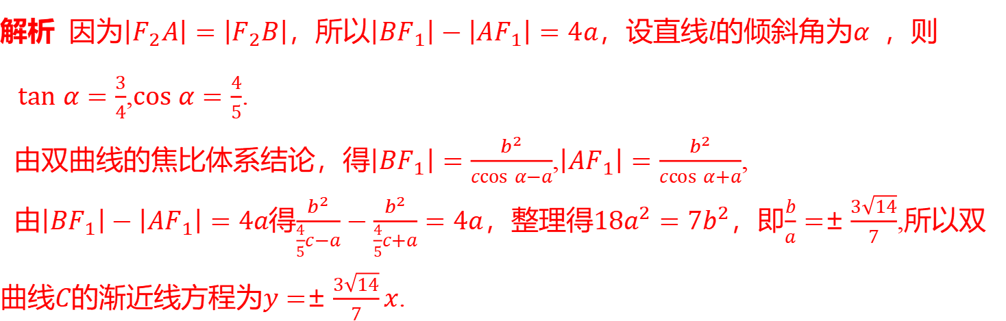
解析 因为$\left|F_{2}A\right|=\left|F_{2}B\right|$，所以$\left|BF_{1}\right|−\left|AF_{1}\right|=4a$，设直线$l$的倾斜角为$α$ ，则
$tan α=\frac{3}{4}$,$cos α=\frac{4}{5}$ .
由双曲线的焦比体系结论，得$\left|BF_{1}\right|=\frac{b^{2}}{ccos α−a}$,$\left|AF_{1}\right|=\frac{b^{2}}{ccos α+a}$ ,
由$\left|BF_{1}\right|−\left|AF_{1}\right|=4a$得$\frac{b^{2}}{\frac{4}{5}c−a}−\frac{b^{2}}{\frac{4}{5}c+a}=4a$，整理得$18a^{2}=7b^{2}$，即$\frac{b}{a}=±\frac{3\sqrt{14}}{7}$ ,所以双
曲线$C$的渐近线方程为$y=±\frac{3\sqrt{14}}{7}x$ .

Slide 14

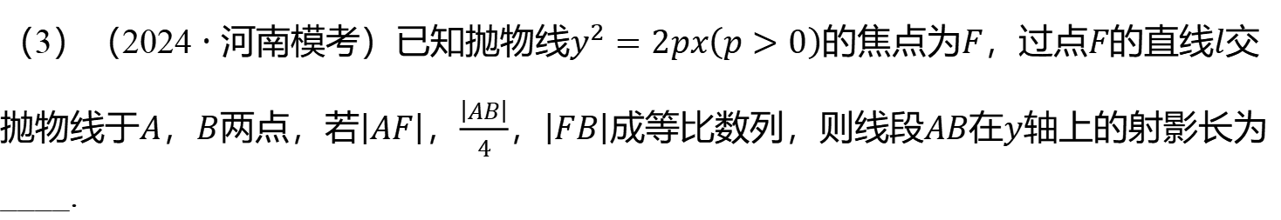
（3）（2024 · 河南模考）已知抛物线$y^{2}=2px\left(p>0\right)$的焦点为$F$，过点$F$的直线$l$交抛物线于$A$，$B$两点，若$\left|AF\right|$，$\frac{\left|AB\right|}{4}$，$\left|FB\right|$成等比数列，则线段$AB$在$y$ 轴上的射影长为____.
$4p$

Slide 15
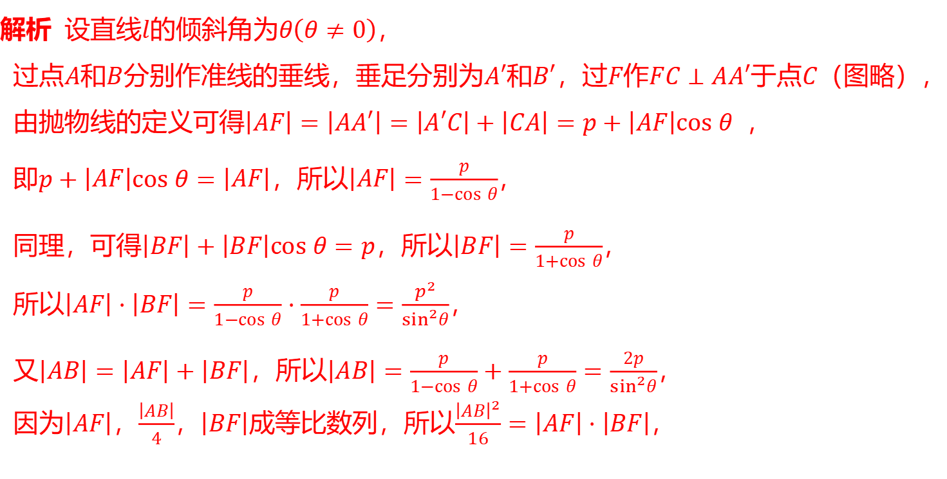
解析 设直线$l$的倾斜角为$θ\left(θ≠0\right)$ ，
过点$A$和$B$分别作准线的垂线，垂足分别为$A′$和$B′$，过$F$作$FC⊥AA′$于点$C$ （图略），
由抛物线的定义可得$\left|AF\right|=\left|AA′\right|=\left|A′C\right|+\left|CA\right|=p+\left|AF\right|cos θ$ ，
即$p+\left|AF\right|cos θ=\left|AF\right|$，所以$\left|AF\right|=\frac{p}{1−cos θ}$ ，
同理，可得$\left|BF\right|+\left|BF\right|cos θ=p$，所以$\left|BF\right|=\frac{p}{1+cos θ}$ ，
所以$\left|AF\right|⋅\left|BF\right|=\frac{p}{1−cos θ}⋅\frac{p}{1+cos θ}=\frac{p^{2}}{\sin^{2}θ}$ ，
又$\left|AB\right|=\left|AF\right|+\left|BF\right|$，所以$\left|AB\right|=\frac{p}{1−cos θ}+\frac{p}{1+cos θ}=\frac{2p}{\sin^{2}θ}$ ，
因为$\left|AF\right|$，$\frac{\left|AB\right|}{4}$，$\left|BF\right|$成等比数列，所以$\frac{{\left|AB\right|}^{2}}{16}=\left|AF\right|⋅\left|BF\right|$ ，

Slide 16
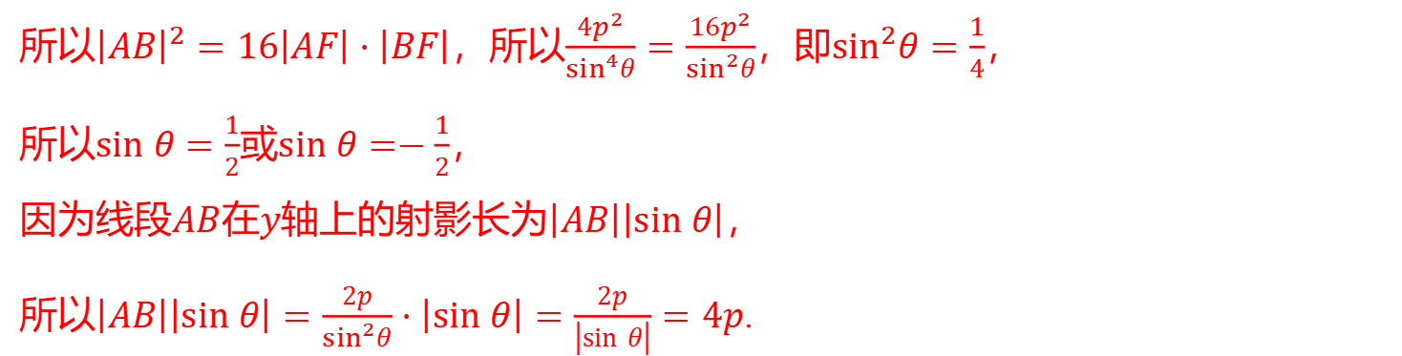
所以${\left|AB\right|}^{2}=16\left|AF\right|⋅\left|BF\right|$，所以$\frac{4p^{2}}{\sin^{4}θ}=\frac{16p^{2}}{\sin^{2}θ}$，即$\sin^{2}θ=\frac{1}{4}$ ，
所以$sin θ=\frac{1}{2}$或$sin θ=−\frac{1}{2}$ ，
因为线段$AB$在$y$轴上的射影长为$\left|AB\right|\left|sin θ\right|$ ，
所以$\left|AB\right|\left|sin θ\right|=\frac{2p}{\sin^{2}θ}⋅\left|sin θ\right|=\frac{2p}{\left|sin θ\right|}=4p$ .

Slide 17

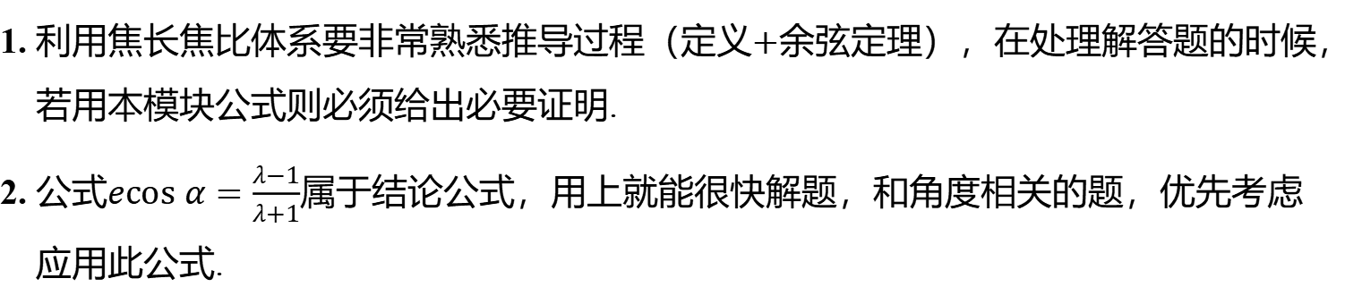
1. 利用焦长焦比体系要非常熟悉推导过程（定义$+$ 余弦定理），在处理解答题的时候，
若用本模块公式则必须给出必要证明.
2. 公式$ecos α=\frac{λ−1}{λ+1}$ 属于结论公式，用上就能很快解题，和角度相关的题，优先考虑
应用此公式.

Slide 18

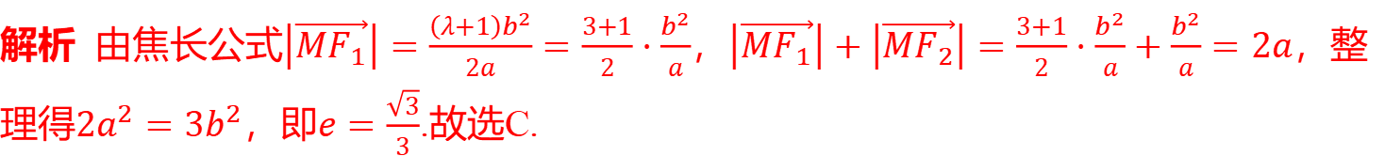
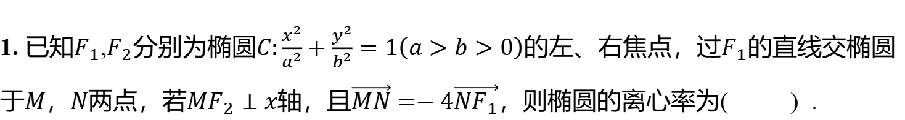
1. 已知$F_{1}$,$F_{2}$分别为椭圆$C:\frac{x^{2}}{a^{2}}+\frac{y^{2}}{b^{2}}=1\left(a>b>0\right)$的左、右焦点，过$F_{1}$的直线交椭圆于$M$，$N$两点，若$MF_{2}⊥x$轴，且$\vec{MN}=−4\vec{NF_{1}}$ ，则椭圆的离心率为( ) .
C
A.$\frac{1}{3}$ B.$\frac{1}{2}$ C.$\frac{\sqrt{3}}{3}$ D.$\frac{\sqrt{5}}{3}$
解析 由焦长公式$\left|\vec{MF_{1}}\right|=\frac{\left(λ+1\right)b^{2}}{2a}=\frac{3+1}{2}⋅\frac{b^{2}}{a}$，$\left|\vec{MF_{1}}\right|+\left|\vec{MF_{2}}\right|=\frac{3+1}{2}⋅\frac{b^{2}}{a}+\frac{b^{2}}{a}=2a$，整理得$2a^{2}=3b^{2}$，即$e=\frac{\sqrt{3}}{3}$ .故选C.

Slide 19
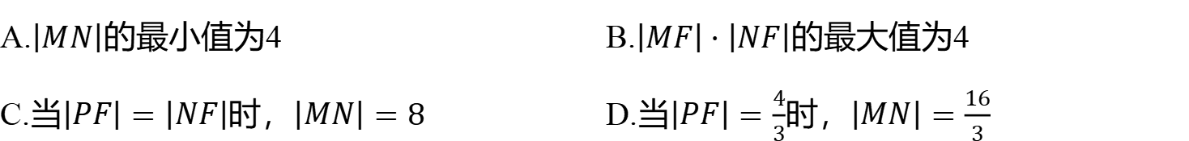
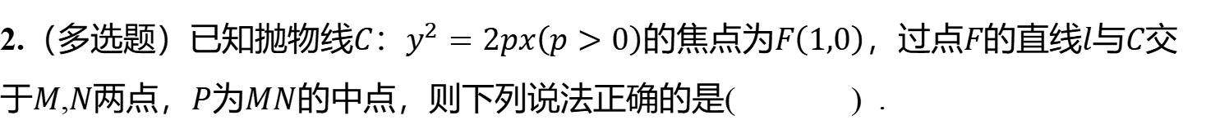
2.（多选题）已知抛物线$C\text{：}y^{2}=2px\left(p>0\right)$的焦点为$F\left(1,0\right)$，过点$F$的直线$l$与$C$交于$M$,$N$两点，$P$为$MN$ 的中点，则下列说法正确的是( ) .
AD
A.$\left|MN\right|$的最小值为4 B.$\left|MF\right|⋅\left|NF\right|$ 的最大值为4
C.当$\left|PF\right|=\left|NF\right|$时，$\left|MN\right|=8$ D.当$\left|PF\right|=\frac{4}{3}$时，$\left|MN\right|=\frac{16}{3}$

Slide 20
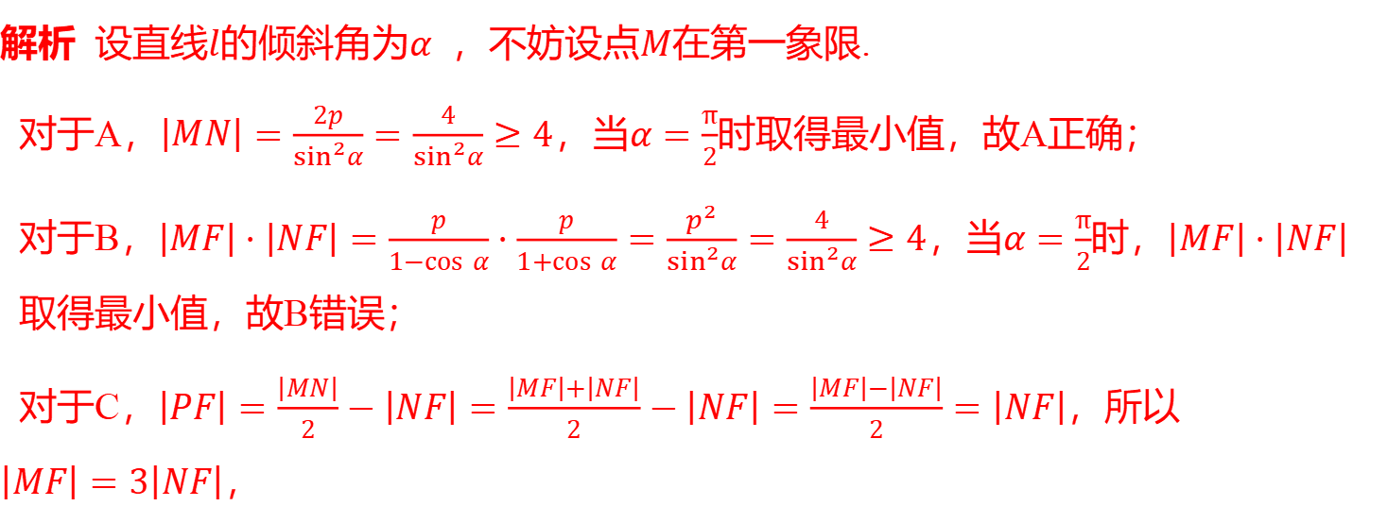
解析 设直线$l$的倾斜角为$α$ ，不妨设点$M$ 在第一象限.
对于A，$\left|MN\right|=\frac{2p}{\sin^{2}α}=\frac{4}{\sin^{2}α}≥4$，当$α=\frac{π}{2}$ 时取得最小值，故A正确；
对于B，$\left|MF\right|⋅\left|NF\right|=\frac{p}{1−cos α}⋅\frac{p}{1+cos α}=\frac{p^{2}}{\sin^{2}α}=\frac{4}{\sin^{2}α}≥4$，当$α=\frac{π}{2}$时，$\left|MF\right|⋅\left|NF\right|$
取得最小值，故B错误；
对于C，$\left|PF\right|=\frac{\left|MN\right|}{2}−\left|NF\right|=\frac{\left|MF\right|+\left|NF\right|}{2}−\left|NF\right|=\frac{\left|MF\right|−\left|NF\right|}{2}=\left|NF\right|$ ，所以
$\left|MF\right|=3\left|NF\right|$ ，

Slide 21
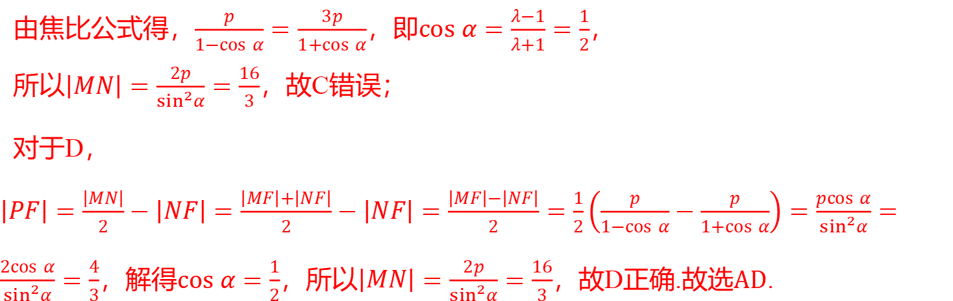
由焦比公式得，$\frac{p}{1−cos α}=\frac{3p}{1+cos α}$，即$cos α=\frac{λ−1}{λ+1}=\frac{1}{2}$ ，
所以$\left|MN\right|=\frac{2p}{\sin^{2}α}=\frac{16}{3}$ ，故C错误；
对于D，
$\left|PF\right|=\frac{\left|MN\right|}{2}−\left|NF\right|=\frac{\left|MF\right|+\left|NF\right|}{2}−\left|NF\right|=\frac{\left|MF\right|−\left|NF\right|}{2}=\frac{1}{2}\left(\frac{p}{1−cos α}−\frac{p}{1+cos α}\right)=\frac{pcos α}{\sin^{2}α}=\frac{2cos α}{\sin^{2}α}=\frac{4}{3}$，解得$cos α=\frac{1}{2}$，所以$\left|MN\right|=\frac{2p}{\sin^{2}α}=\frac{16}{3}$，故D正确.故选$AD$ .

Slide 22
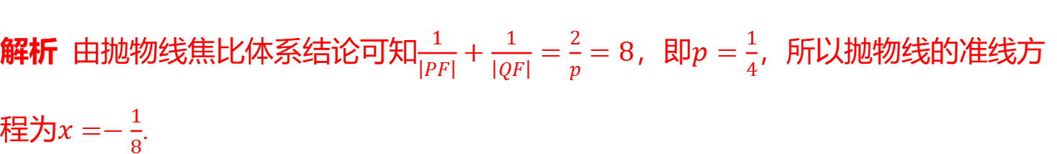

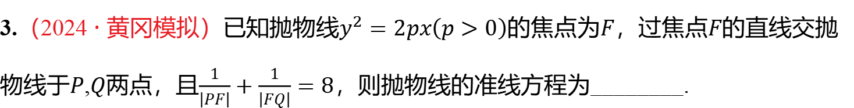
3.（2024 · 黄冈模拟）已知抛物线$y^{2}=2px\left(p>0\right)$的焦点为$F$，过焦点$F$的直线交抛物线于$P$,$Q$两点，且$\frac{1}{\left|PF\right|}+\frac{1}{\left|FQ\right|}=8$ ，则抛物线的准线方程为________.
$x=−\frac{1}{8}$
解析 由抛物线焦比体系结论可知$\frac{1}{\left|PF\right|}+\frac{1}{\left|QF\right|}=\frac{2}{p}=8$，即$p=\frac{1}{4}$，所以抛物线的准线方程为$x=−\frac{1}{8}$ .

